Slide 1
Ruch jednostajnie przyspieszony z prędkością początkową

Slide 2
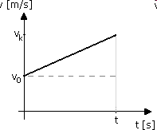
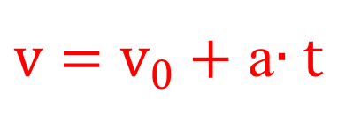
Wykres zależności prędkości od czasu
$v=v_{0}+$ a$∙t$
$s=\frac{1}{2}{(v}_{0}$+ $v_{k}$)$∙t$

Slide 3
Ruch jednostajnie opóźniony
Ruchem jednostajnie opóźnionym nazywamy ruch, w którym wartość prędkości maleje w jednostkowych przedziałach czasu o tę samą wartość

Slide 4
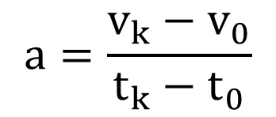
Oblicz przyspieszenie - Uzupełnij tabelkę.
Czas t (s) | 0 | 2 | 4 | 6
Prędkość v (m/s) | 40 | 30 | 20 | 10
Przyspieszenie a (m/s²) | -
$$a=\frac{v_{k}−v_{0}}{t_{k}−t_{0}}$$

Slide 5
Czas t (s) | 0 | 2 | 4 | 6
Prędkość v (m/s) | 40 | 30 | 20 | 10
Przyspieszenie a (m/s²) | - | - 5 | -5 | -5
Ujemne przyspieszenie nazywamy opóźnieniem.

Slide 6
Ujemne przyspieszenie oznacza, że zwrot wektora przyspieszenia jest przeciwny do zwrotu wektora prędkości.

Slide 7
Na podstawie tabelki sporządź wykres zależności przyspieszenia od czasu.
Czas t (s) | 0 | 2 | 4 | 6
Przyspieszenie a (m/s²) | - | -5 | -5 | -5

Slide 8
Wykres zależności przyspieszenia od czasu

Slide 9
Na podstawie tabelki sporządź wykres zależności prędkości od czasu.
Czas t (s) | 0 | 2 | 4 | 6
Prędkość v (m/s) | 40 | 30 | 20 | 10

Slide 10
Wykres zależności prędkości od czasu w ruchu jednostajnie opóźnionym

Slide 11
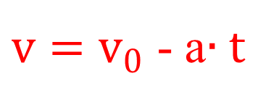
Prędkość chwilową w ruchu jednostajnie opóźnionym obliczamy ze wzoru:
$v=v_{0}$ - a$∙t$

Slide 12
Wykres zależności drogi od czasu

Slide 13
Drogę w ruchu jednostajnie opóźnionym obliczamy ze wzoru:
$s=\frac{1}{2}{(v}_{0}$+ $v_{k}$)$∙t$

